Slide 1
Gogarden
Uros milovanovic 4191

Slide 2
Opis aplikacije
GoGarden je aplikacija koja korisniku omogućava da lakše prati stanje svoje bašte. Kada je zasadio biljku, da li je obrana ili kada je zalio.
GoGarden je aplikacija koja daje i detaljan opis biljke koja je posadjena.

Slide 3
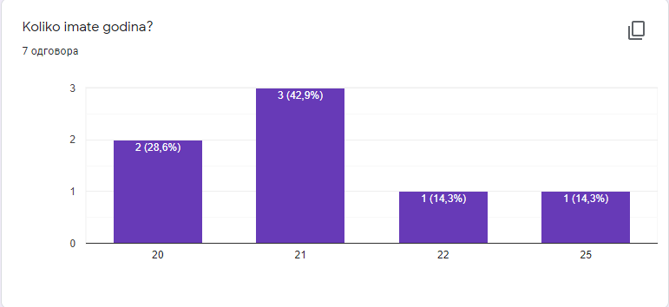
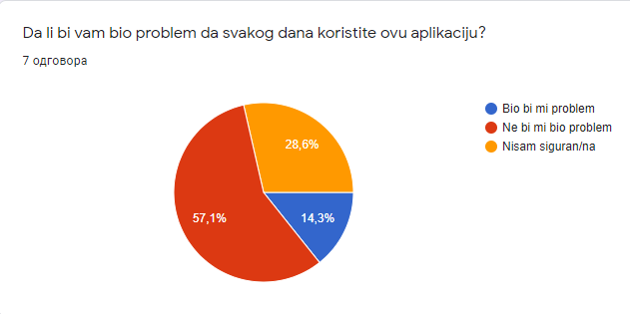
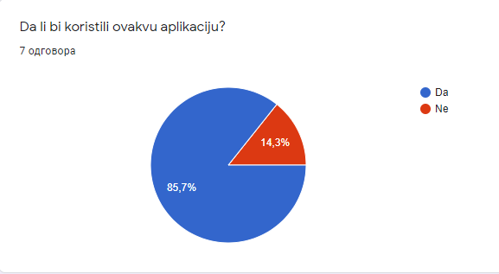
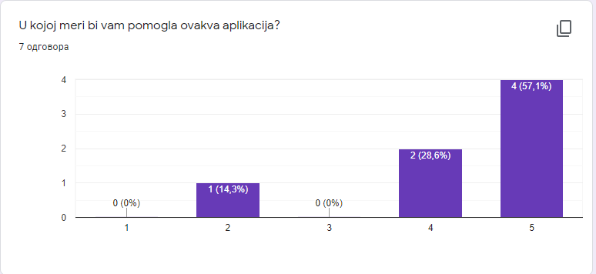
Testiranje
Da bi znali da je ovakva aplikacija potrebna uradili smo jednu kratku anketu.
Anketa je imala osnovna pitanja koja su dosta doprinela.
Ovo su neka od pitanja iz ankete:

Slide 4
Ciljna grupa korisnika
Na osnovu tehničkih uslova, da bi korisnik mogao da koristi mobilnu aplikaciju „GoGarden“, mora da poseduje pametan uređaj. Ova činjenica isključuje većinu pripadnika starijeg životnog doba (penzionera), tako da oni ne spadaju u ciljnu grupu korisnika aplikacije.
Zbog tipa aplikacije ( održavanje bašte), možemo da pretpostavimo da će aplikaciju biti više prihvaćena kod osoba starijih od 25 godina.

Slide 5
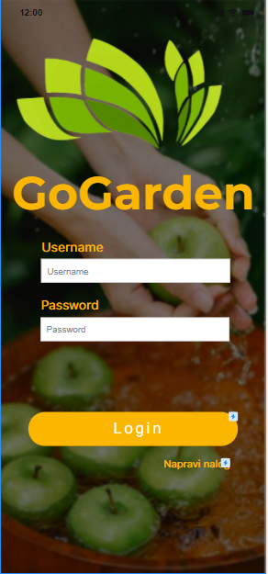
Login
Login strana sluzi da se korisnik uloguje na aplikaciju.
Ukoliko korisnik nema nalog može kliknuti na „Napravi nalog“ i time preći na stranu za kreiranje novog naloga.

Slide 6
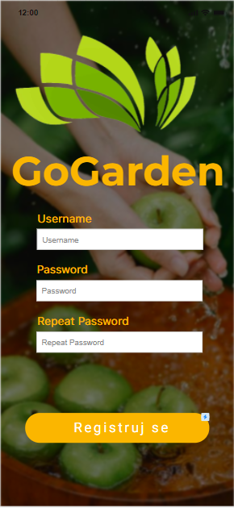
Registraciaj
Strana koja omogućava korisniku da napravi nov akaunt.

Slide 7
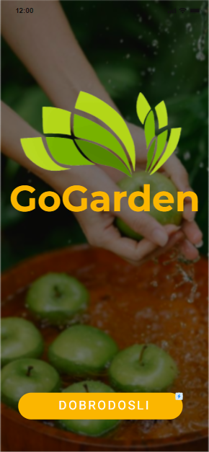
Dobrodosli
Nakon logovanja na aplikaciju otvara se strana na kojoj biramo dugme „Dobrodošli“ cime potvrdjujemo da želimo da nastavimo sa aplikacijom.

Slide 8
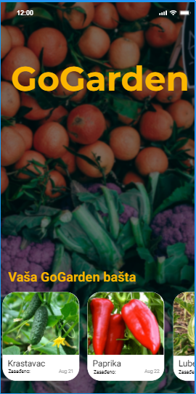
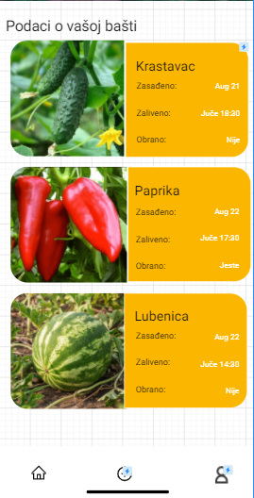
Početna
Početna strana na kojoj korisnik moze da vidi podatke o svojoj bašti i da izabere biljku koju želi detaljno da pogleda.

Slide 9
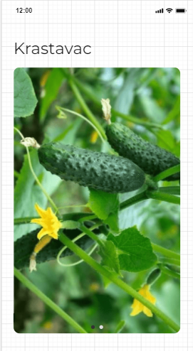
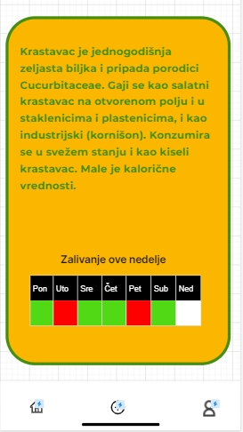
Detaljan pregled
Detaljan pregled je strana na kojoj korisnik ima mogućnost da pogleda slike iz bašte i detaljniji opis biljke.
Takodje može videti za trenutnu nedelju kojim danima je bila zalivana

Slide 10
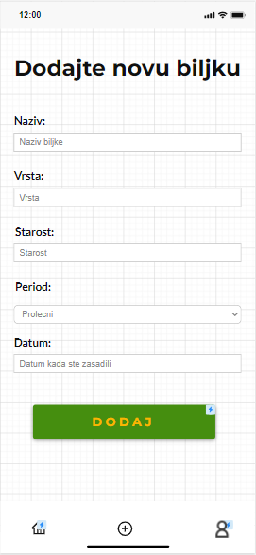
Dodaj biljku
Strana za dodavanje nove biljke je napravljena od jedne proste forme.
Potrebno je popuniti sva polja.

Slide 11
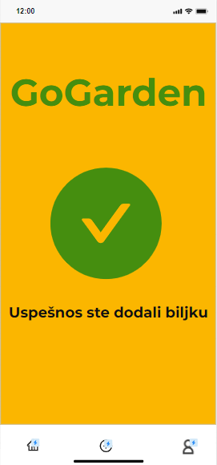
Uspesno dodata biljka
Uspesno dodata biljka je strana koja se prikazuje ukoliko ste uspesno popunili prethodnu formu.

Slide 12

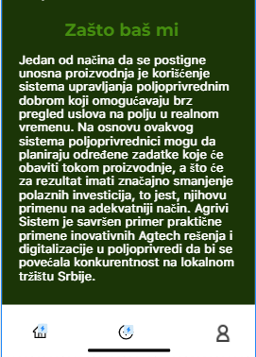
profil
Strana profil ukratko objašnjava sta je GoGarden i čemu služi.

